Slide 1

第9章 单片机应用系统的设计与开发
9.1单片机系统的设计开发过程
9.2单片机系统的可靠性技术
9.3单片机系统设计开发应用举例
9.4单片机串行扩展单元介绍

Slide 2
第9章单片机应用系统的设计与开发
9.1单片机系统的设计开发过程
9.1.1单片机典型应用系统
9.1.2 单片机应用系统开发过程
9.2单片机系统的可靠性技术
9.3单片机系统设计开发应用举例
9.4单片机串行扩展单元介绍

Slide 3
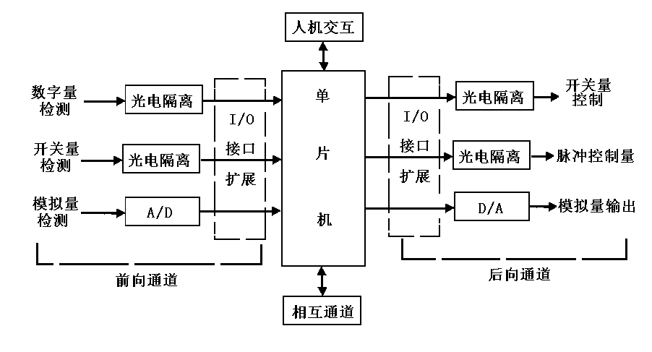
第9章单片机应用系统的设计与开发
一个完整的单片机应用系统由单片机最小应用系统、前向通道、后向通道、人机交互通道与计算机相互通道组成。

Slide 4
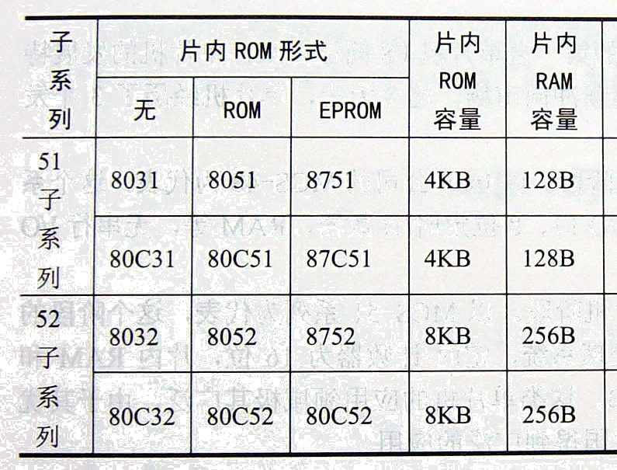
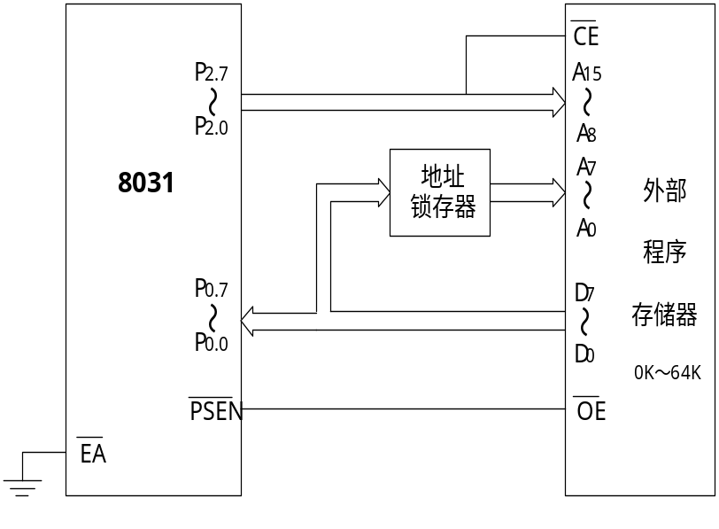
第9章单片机应用系统的设计与开发
单片机最小系统
最小应用系统——具有最简单配置的单片机系统
8031最小应用系统（外扩ROM）

Slide 5
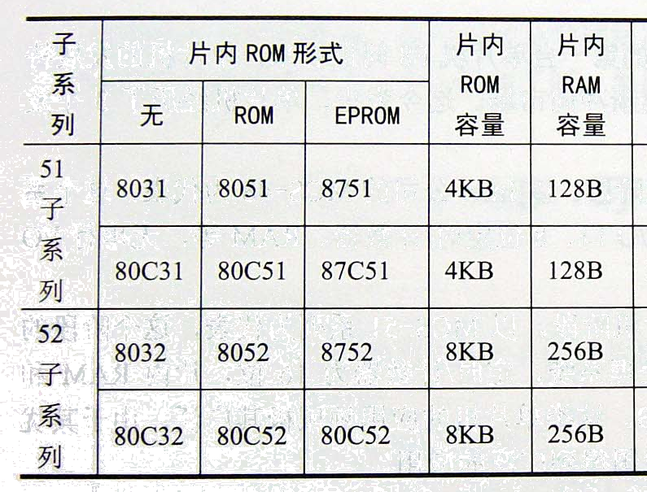
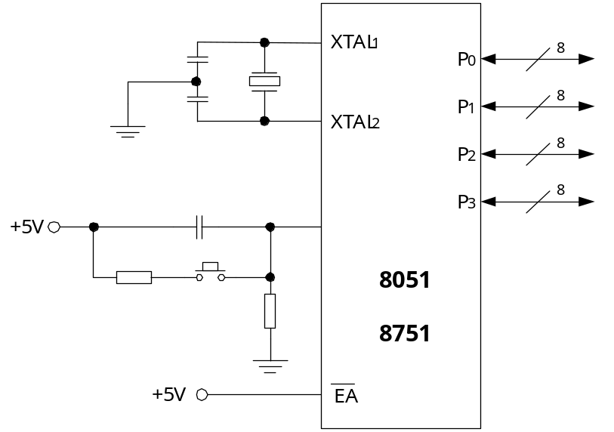
第9章单片机应用系统的设计与开发
8051和8751最小应用系统

Slide 6
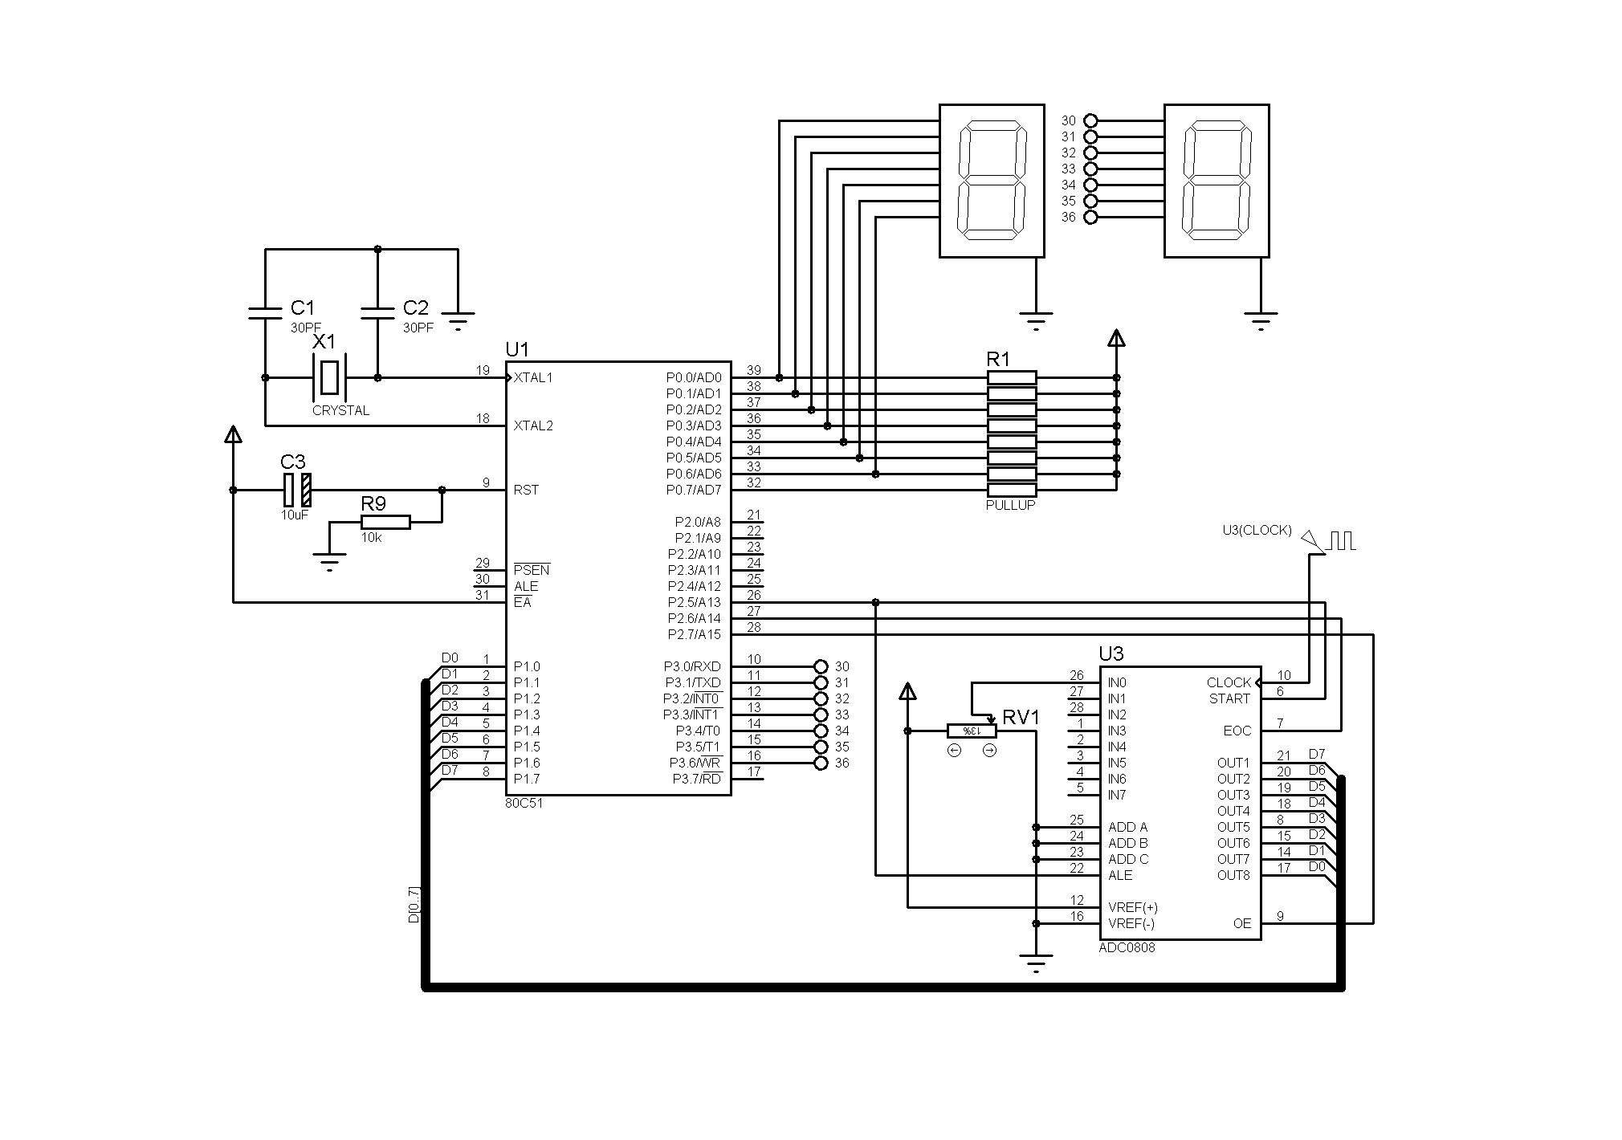
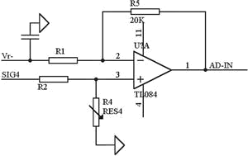
第9章单片机应用系统的设计与开发
前向通道
是单片机实现外部信息的输入的通道，主要是数据采集单元、信号调理单元等

Slide 7
第9章单片机应用系统的设计与开发
后向通道
是单片机实现外部信息的输出通道，主要有DA转换电路、输出驱动电路等。

Slide 8
第9章单片机应用系统的设计与开发
人机对话通道
为对应用系统进行干预或了解系统运行状态所设置的交互通道。主要有键盘、显示器等接口电路。

Slide 9
第9章单片机应用系统的设计与开发
相互通道
是解决计算机系统之间信息交换目的而建立的数据传输通道，主要为串行口方式。

